Slide 1
JEM 310 PETROLOJİ

Slide 2
Elementlerin Kristalleşmedeki dağılımlar Nadir Yer Elementleri

Slide 3
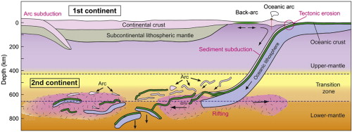

Slide 4
Mineral Kimyası Analizleri ve içerdiği Kapanımlar

Slide 5
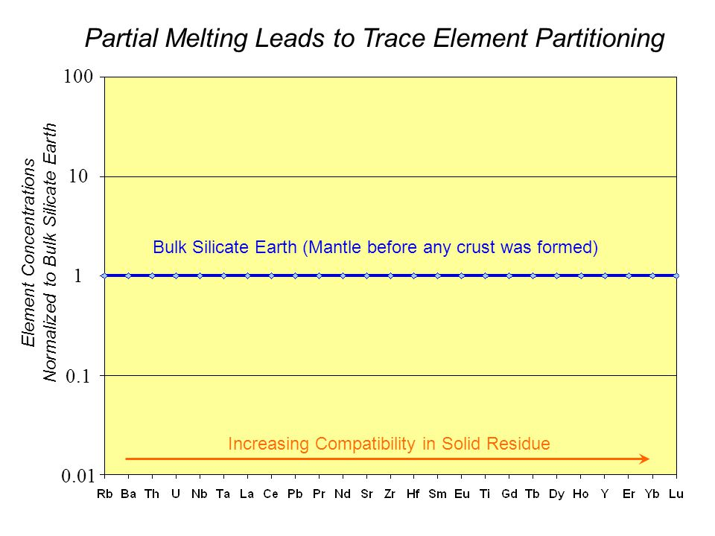

Slide 6
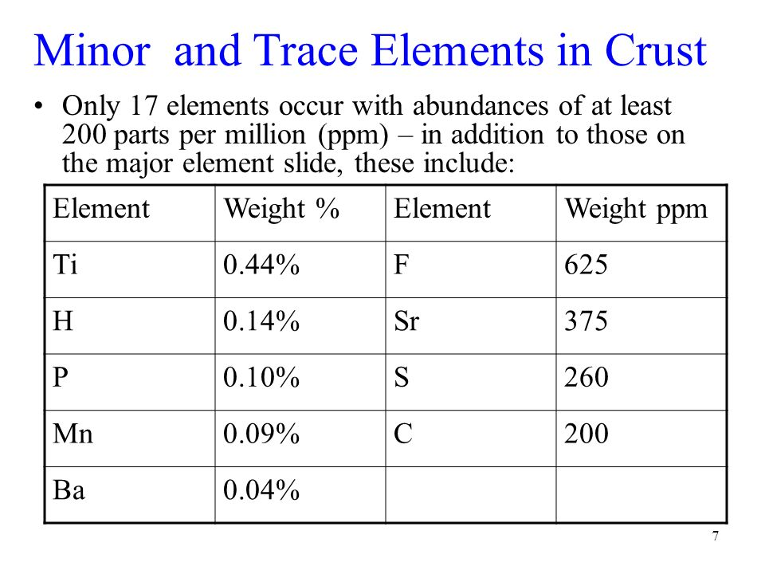

Slide 7
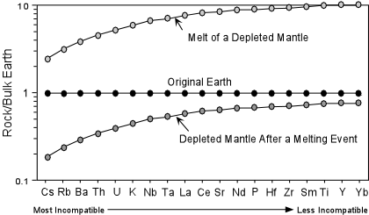

Slide 8
